Slide 1


UBND PHƯỜNG VIỆT HƯNG
TRƯỜNG MẦM NON NẮNG MAI
LĨNH VỰC PHÁT TRIỂN THẨM MỸ
ĐỀ TÀI: VẼ CẦU VỒNG
LỨA TUỔI: MẪU GIÁO BÉ (3-4 TUỔI)
Thiết kế bài giảng
GV: Phạm Thị Nhung

Slide 2







Câu đố
Cầu gì không bắc qua sông
Không trèo qua núi, lại chồng lên mây
Hiện lên giữa bụi mưa bay
Bảy màu rực rỡ, bé đoán cầu gì?

Slide 3
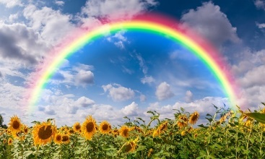
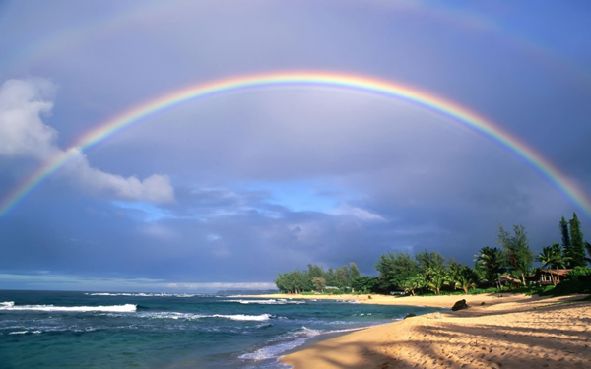
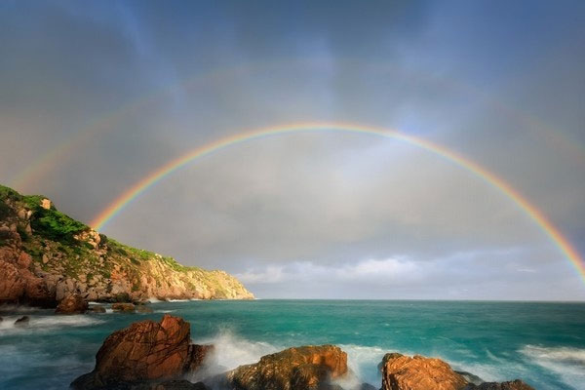
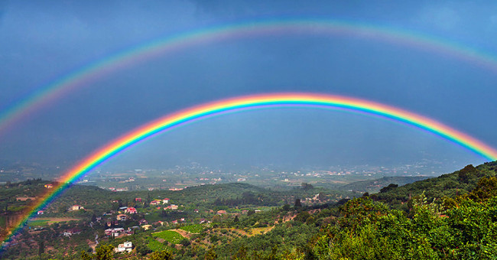

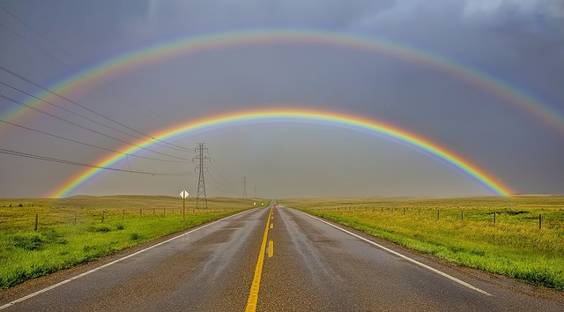


Slide 4
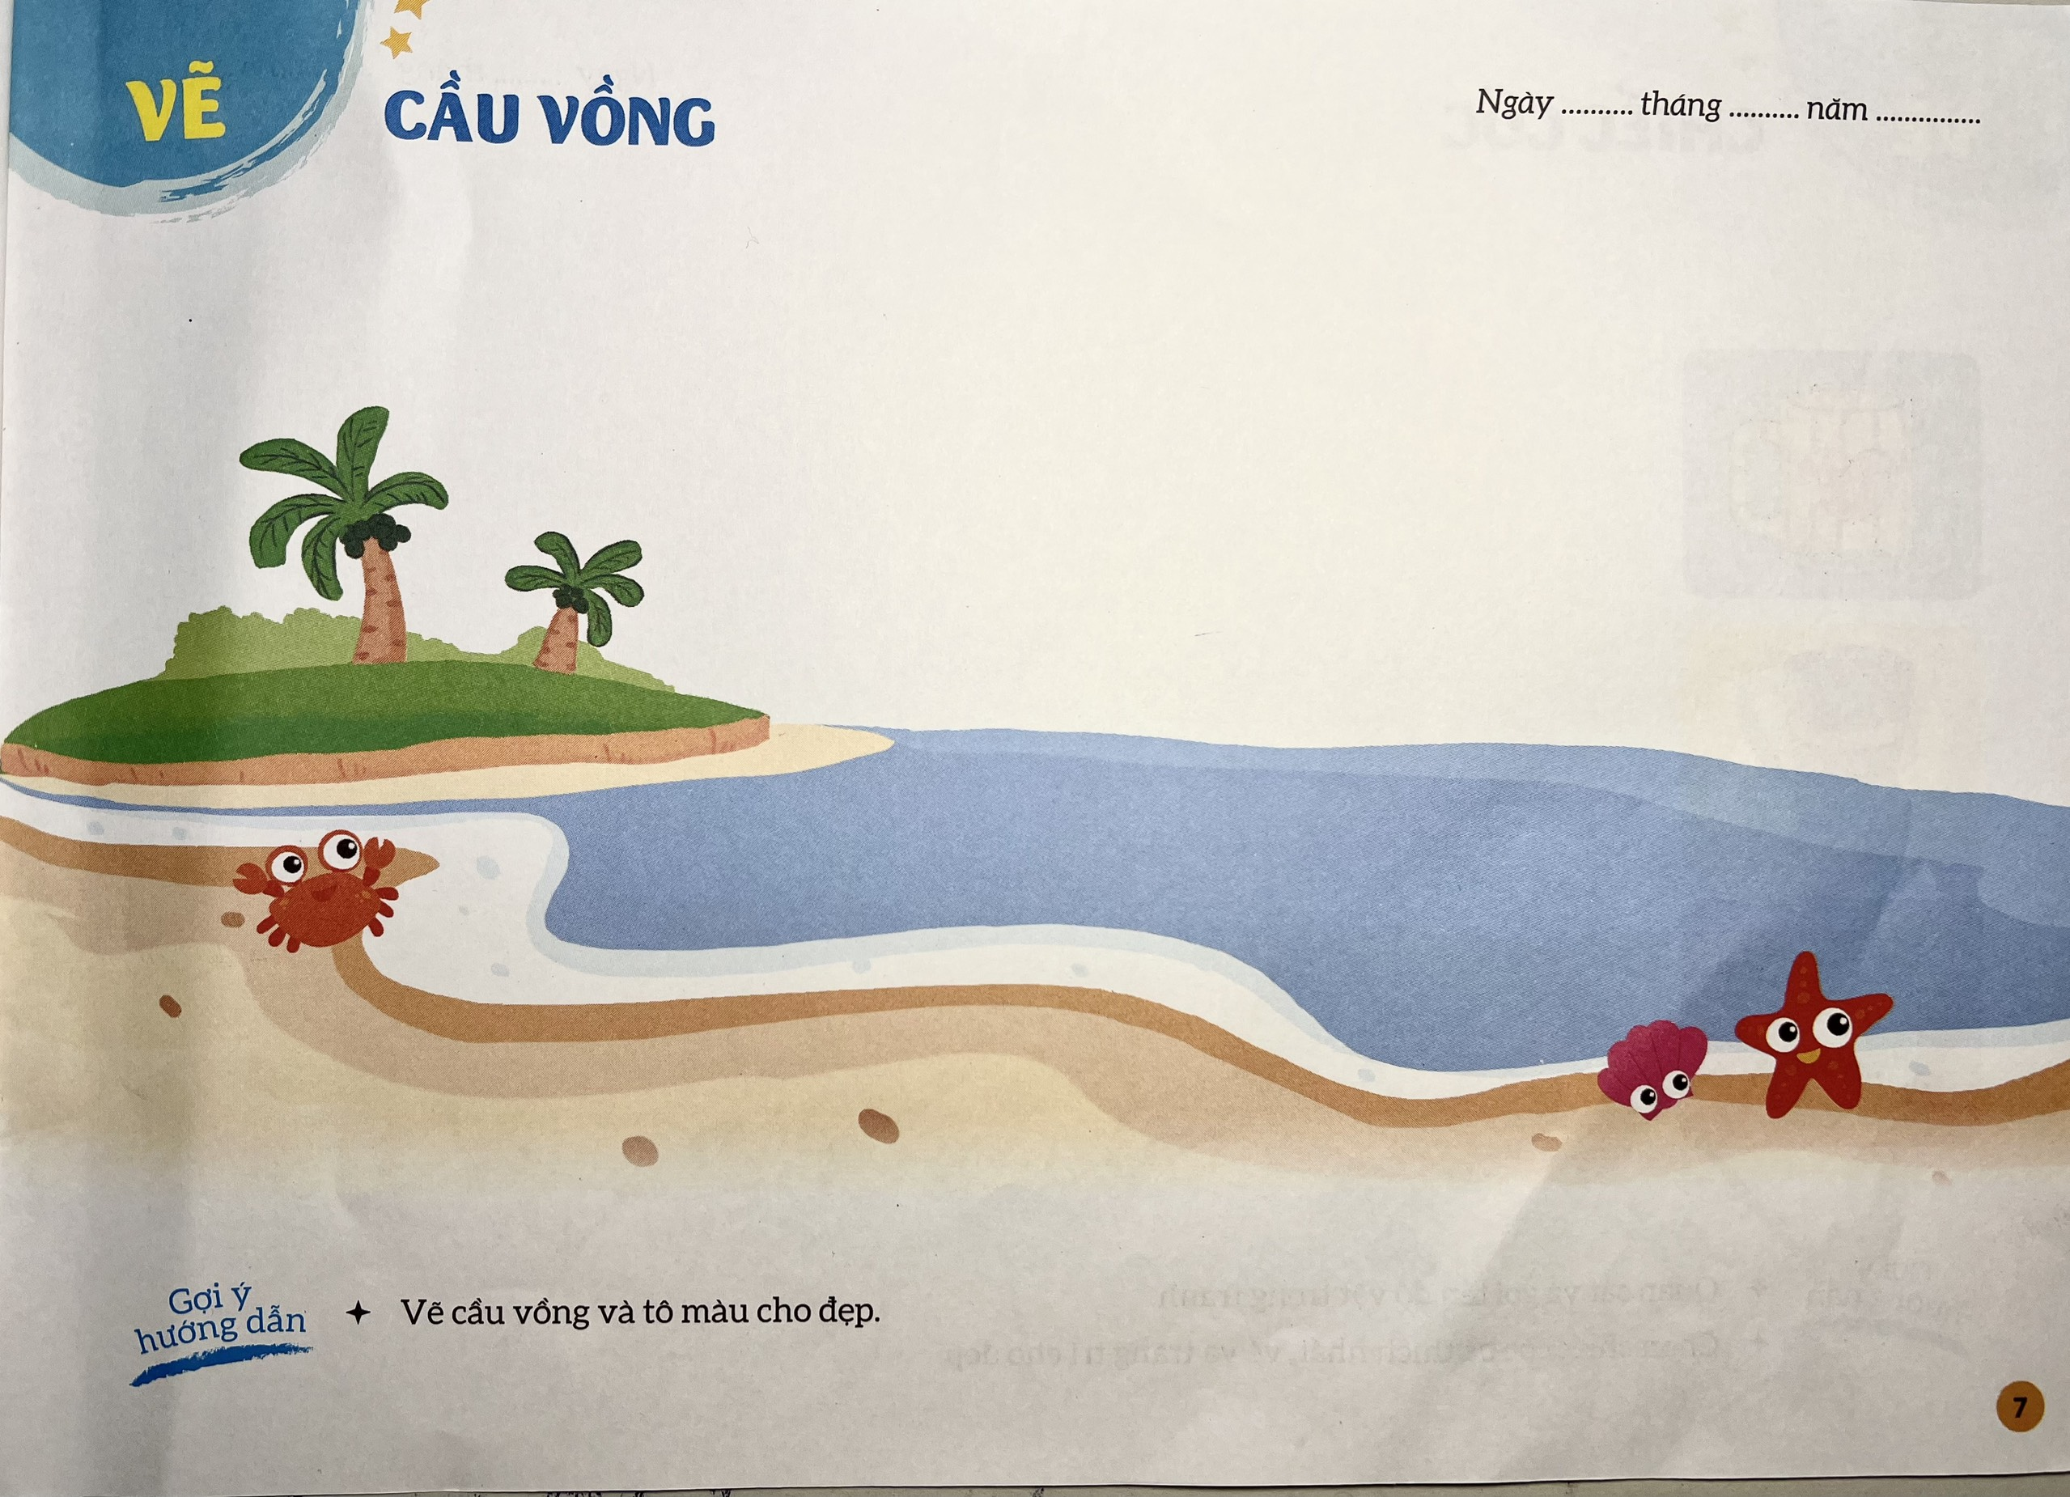

Slide 5





Quan sát cầu vồng

Slide 6





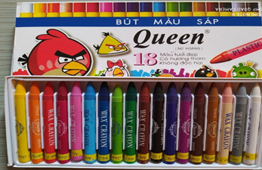
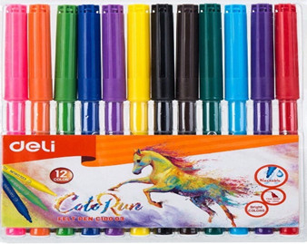
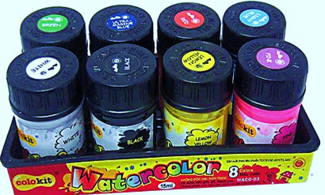
Chuẩn bị

Slide 7





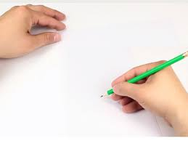

Tư thế ngồi học

Slide 8

Trẻ thực hiện

Slide 9


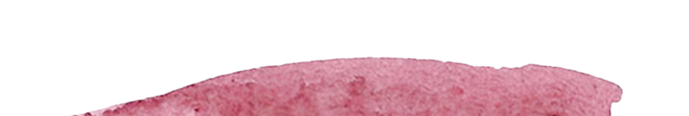






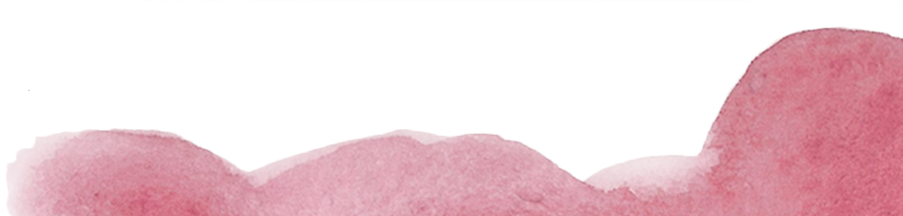
CHÀO TẠM BIỆT!
HẸN GẶP LẠI CÁC CON TRONG NHỮNG BÀI HỌC SAU!

